Slide 1

Selvrespekt og Integritet: Modul A3
Velkommen til dette modul om selvrespekt og integritet! Sammen skal vi udforske, hvordan vi kan udvikle en dybere følelse af værdighed og autenticitet - både for os selv og for vores fremtidige klienter. Dette er en rejse ind i forståelsen af, hvordan vi kan finde balancen mellem at være tro mod os selv og samtidig navigere respektfuldt i verden. Vi skal udvikle konkrete færdigheder, der kan hjælpe kommende klienter med at bryde med livshæmmende overbevisninger og åbne sindet for nye perspektiver.

Slide 2

Hvad er Selvrespekt? Et Nyt Blik på Selvfølelsen
1
2
Den tredje type selvfølelse
Værdier og Handling
Selvrespekt bygger videre på selvtillid og selvværd. Mens de to første ofte er rodfæstet i barndommen og afhænger af ydre værdsættelse, udvikles selvrespekten typisk i teenageårene, når vi begynder at tænke mere abstrakt og principielt.
Selvrespekt handler om værdier. Når vi begynder at have bestemte værdier og tager beslutninger og handler ud fra dem, opstår der en dyb følelse af værdighed og selvrespekt.
3
Internt Fundament
Det er vigtigt at forstå, at selvrespekten er langt mere internt baseret end de andre selvfølelser, og derfor kræver den en helt tredje terapeutisk tilgang.

Slide 3










Selvrespekt i et Helhedsperspektiv: ID Grundpentagonen
Selvrespekt er et komplekst og flerdimensionelt begreb, som bedst forstås gennem den fem-dimensionelle integrale – eller pentagrale – forståelsesramme. Det giver os et holistisk perspektiv på, hvordan selvrespekt er rodfæstet i hele vores eksistens.
SIND
KROP
Sindets rolle handler om de tankemønstre, der former vores selvopfattelse. Selvrespekt indebærer at have en indre dialog præget af venlighed og medfølelse frem for selvkritik og fordømmelse.
Kroppen er vores fysiske hjem. Selvrespekt handler om at anerkende dens værdighed, lytte til dens signaler (hvile, næring, bevægelse) og ikke presse den ud over dens kapacitet.
ÅND
Selvrespekt rummer en åndelig dimension, der handler om at forbinde sig til noget større end os selv. Følelsen af selvrespekt opstår, når vi lever i harmoni med vores indre sandhed.
NATUR
Vores selvrespekt er forbundet med vores forhold til naturen og vores adfærd i verden. At tage ansvar for vores handlinger, herunder at leve bæredygtigt, afspejler respekt for livet som helhed.
KULTUR
Selvrespekt formes i mødet med andre. Det kræver en god balance mellem at være tro mod sig selv og indgå sundt i fællesskaber. At sætte sunde, naturlige grænser og kommunikere ærligt.

Slide 4
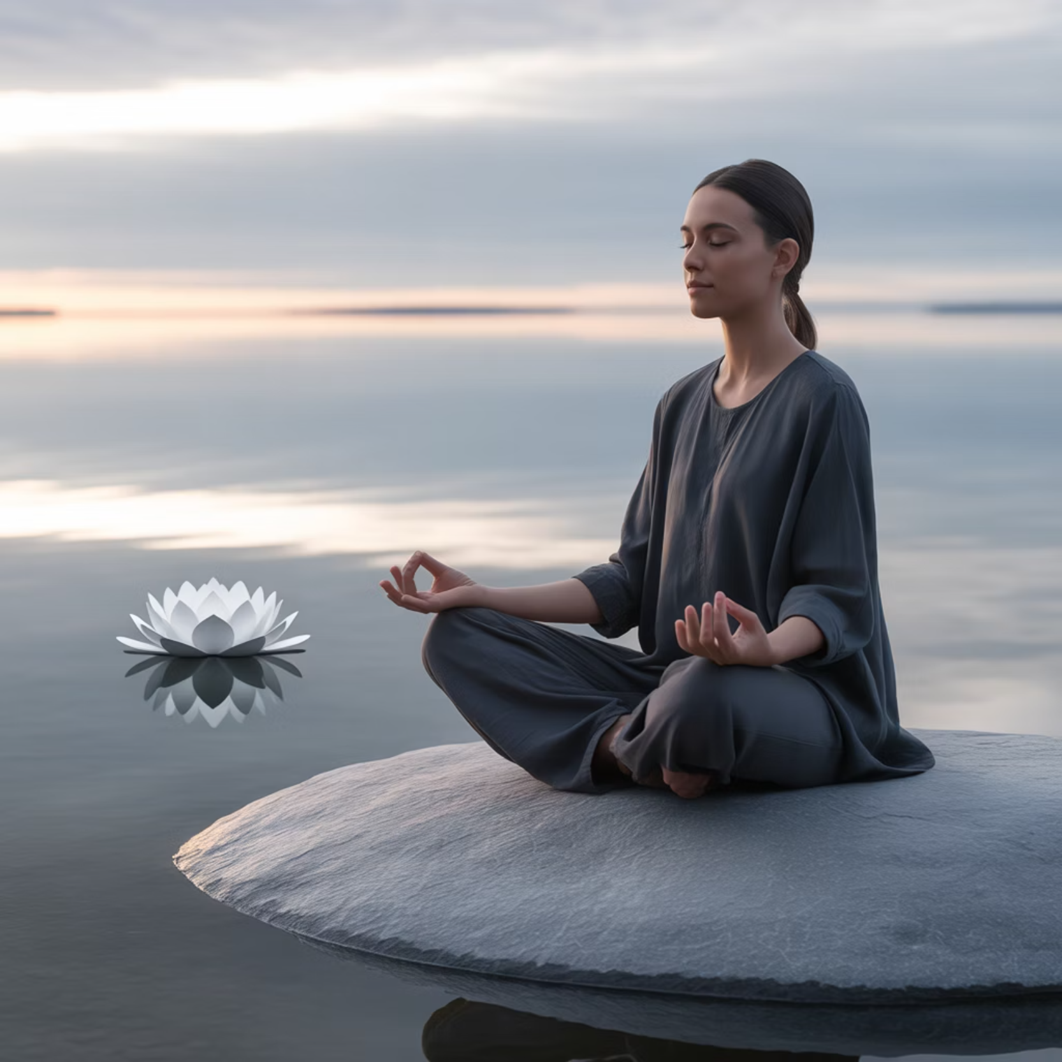
Selvrespektens Domæner: Fra Fortid til Fremtid
Nuets Kraft (Her og Nu!)
Vær ærlig og autentisk i øjeblikket
Mærk og respekter dine grænser
Vær nærværende med fuld opmærksomhed
Mød udfordringer med mod og integritet
Praktiser selvomsorg og venlighed
Fremtidens Rolle (Drømme og Potentiale)
Respekt for dit potentiale til at vokse
Tro på dine drømme som værdifulde
Træf valg i nutiden der understøtter fremtiden
Modet til at handle styrker selvrespekten
Fortiden (Ær din Livshistorie)
Anerkend både gode og smertefulde oplevelser
Stå ved din livshistorie uden fornægtelse
Fejr succeser - store som små
Omfavn fejl som læring og udvikling
Mød dig selv med medfølelse
Nære Relationer (Den Fine Balance)
Anerkend din egen værdi og stå ved dine behov
Lev i overensstemmelse med dine værdier
Mød andre med ægte respekt
Kommuniker klart og ærligt

Slide 5






STABIL-modellen: Kognitiv Forståelsesramme
ID-STABIL-modellen er en kognitiv forståelsesramme for de processer, der finder sted i sindet, når vi oplever noget. Den hjælper os med at forstå, hvordan vi sanser, tolker og reagerer på verden, og er et uvurderligt redskab for selvansvarlig og værdig kommunikation.
S: Sansning og situation
Ren perception af situationen med vores fem sanser – uden filter. Hold dig til faktuelle kendsgerninger og sansebaseret feedback.
T: Tolkninger og tanker
Vi tolker det, vi sanser, ud fra associationer og overbevisninger. Tjek dine tolkninger – din opfattelse er subjektiv!
A: Associationer og antagelser
Vi forbinder det sansede med tidligere erfaringer og antagelser. Vær opmærksom på, at vi kan forbinde forskellige ting med samme ord.
B: Behov og følelser
Følelser er budbringere, der viser os, om vores behov bliver tilfredsstillet. Udtryk dine følelser og behov på en "jeg"-orienteret måde.
I: Indstilling og intention
Din indstilling er et produkt af dine sansninger, tolkninger og behov. Giv udtryk for dine personlige holdninger uden at påstå at have patent på sandheden.
L: Løsningsmodeller og metarefleksion
Bring konkrete og konstruktive løsningsforslag på banen. Fokusér på, hvad du gerne vil, og hvilke muligheder du har.

Slide 6





5D-Bevidsthedsmodellen: Niveauer af Selvbevidsthed
5D-Bevidsthedsmodellen illustrerer fem niveauer af modenhed i vores selvbevidsthed og relationsbevidsthed. Den kan bruges til at vurdere egen og klienters udvikling realistisk.
5D-Bevidsthed (Indigo)
1
Bevidst om den dybeste kerne af essentiel væren. En dobbeltrettet bevidsthed, der hviler i "jeg er".
2
4D-Bevidsthed (Blå)
Evne til at være centreret i en empatisk metabevidsthed, der rummer flere sider af sig selv. "Det kreative selv".
3
3D-Bevidsthed (Grøn)
Bevidst om "formen" eller personlighedssiden, der ligger bag overbevisninger. Man ved, hvem der reagerer.
2D-Bevidsthed (Gul)
4
Bevidst om overbevisninger, værdier og intentioner bag adfærd. Man ved, hvorfor man føler og handler.
1D-Bevidsthed (Orange)
5
Opmærksomhed på egen adfærd og følelser, men uden bevidsthed om bagvedliggende faktorer. Man ved, hvad der sker.

Slide 7
















ID-Terapi med Overbevisninger: Oktanten
Overbevisninger er det, vi tror om os selv, vores muligheder og verden. De er generaliseringer vi har dannet gennem livet, og de fungerer som et filter, vi oplever verden igennem. ID Overbevisnings-Oktanten giver dig otte forskellige perspektiver til at stille kraftfulde spørgsmål.
HVAD (Fokus)
HVOR (Kontekst)
"Skal jeg forstå det sådan, at du tror, at...?" Tydeliggør klientens overbevisning som en subjektiv virkelighed.
"Er det i bestemte sammenhænge, at du opfatter tingene på den måde?" Opdage at overbevisningen er kontekstafhængig.
HVEM (Identifikation)
HVORNÅR (Tidsramme)
"Hvem ville du være uden den overbevisning?" Hjælp klienten med at opdage, at overbevisningen ikke er deres identitet.
"Hvis du går 5 år frem i tiden, tror du så stadig, at du vil opfatte tingene sådan?" Brug tidsperspektivet til at skabe afstand.
HVORFOR (Bevæggrunde)
HVOR MEGET (Omfang)
"Får du noget positivt ud af at fastholde denne overbevisning?" Undersøg formålet med at holde fast i overbevisningen.
"På en skala fra 1 til 10, hvor meget tror du på det?" Undersøg overbevisningens styrke for at se den som en opfattelse.
HVILKE (Alternativer)
HVORDAN (Proces)
"Hvilke konsekvenser har det at fastholde denne tankegang?" Undersøg konsekvenserne af overbevisningen.
"Hvad er dit bevis? Kan du dokumentere det?" Afkræv klienten bevis for overbevisningens sandhedsværdi.

Slide 8
De Fem Udviklingsveje og Historiefortælling
Historier og anekdoter bruges til at ændre tankebaner og sindstilstande gennem metaforer, og de fem udviklingsveje guider os mod dybere indsigt og transformation.
AT VOKSE OP
1
Handler om at tage ansvar for eget liv og blive mere moden og selvbærende. Som Sufi-mesterens ord: "Stol på Allah, men bind din kamel!" – en påmindelse om at Gud har dine hænder til at handle.
AT ÅBNE OP
2
Åbne sindet for nye muligheder, udvide bevidstheden til at favne modsætninger. Historien om den kinesiske bonde, hvor hver "dårlig" begivenhed viste sig at være en velsignelse: "Måske, hvem ved?"
3
AT RYDDE OP
Tømme sindet for at være modtagelig for nyt, rydde ud i gamle overbevisninger. Som Zen-mesteren sagde: "Koppen er fuld, og der kan ikke være mere i den, før den er blevet tømt."
AT VÅGNE OP
4
Opdage noget ubevidst, erkende at ting ikke er som troet. Anekdoten om de tre munke, hvor den tredje hævder sit kloster er bedst til ydmyghed, viser, hvordan egoet kan bedrage sig selv.
5
AT LYSE OP
Omsætte læring til handling i dagligdagen. Historien om "Otte vinde, et brev og to små prutter" minder os om, at din reelle stabilitet testes, når små ting udfordrer dig.

Slide 9
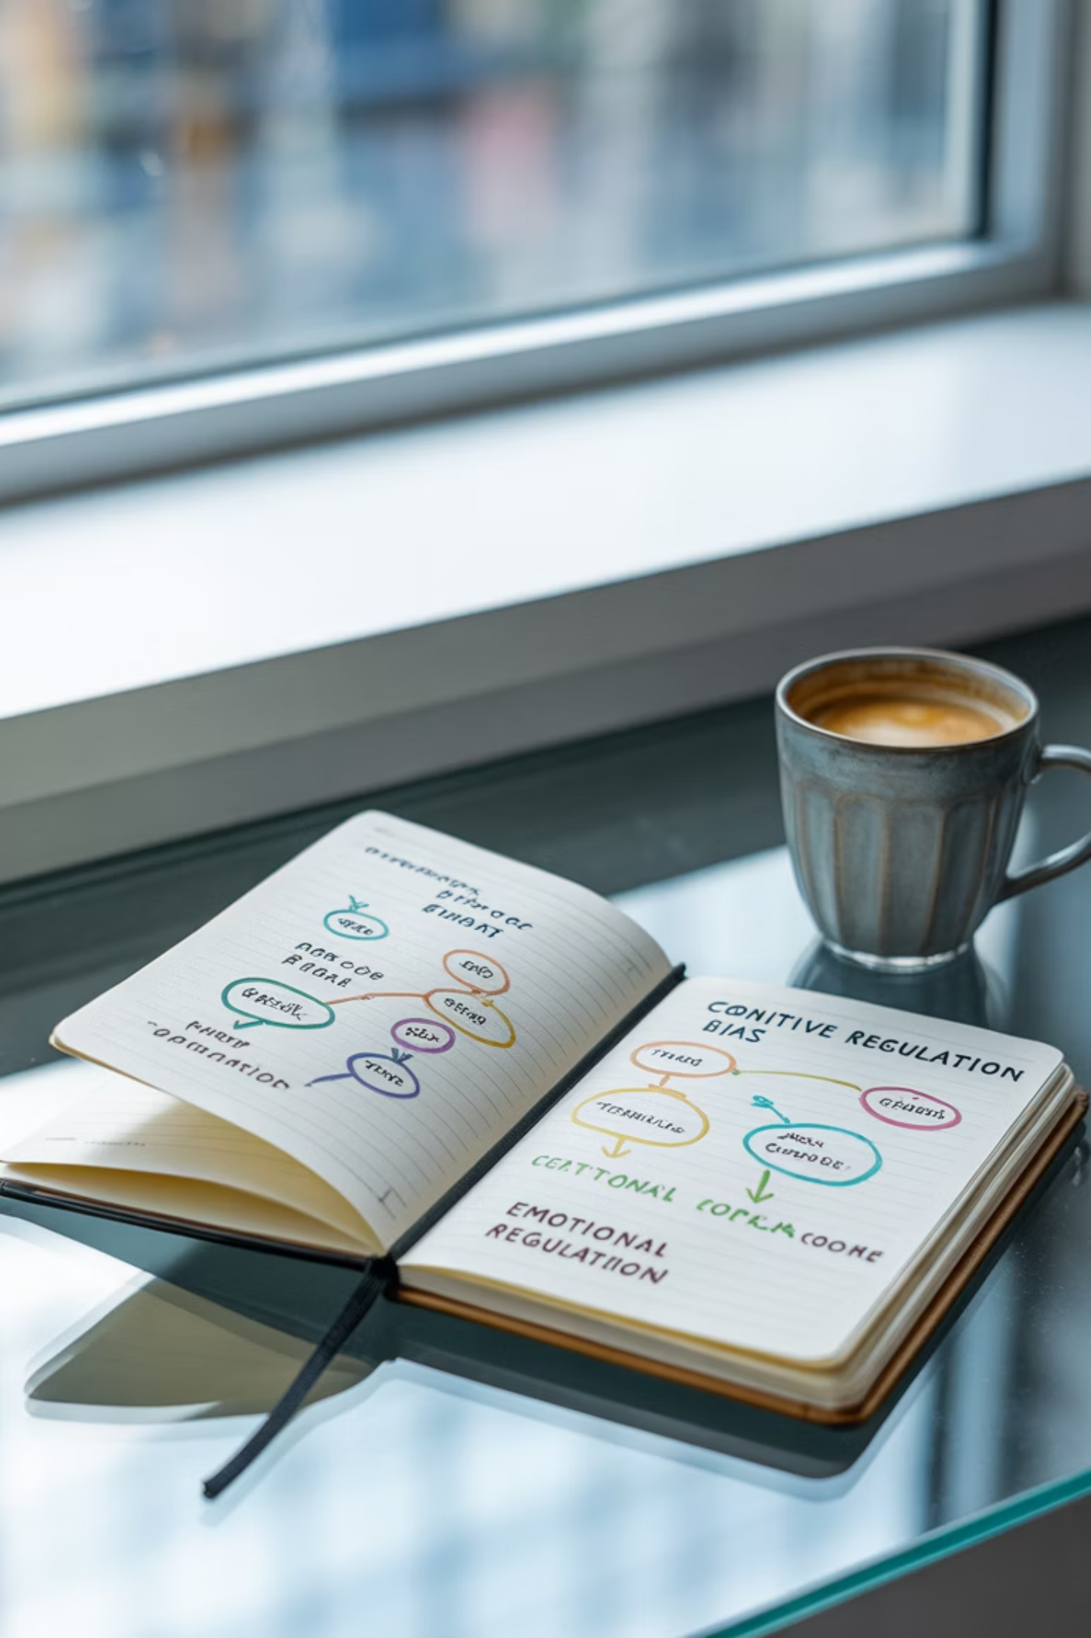
Nøgleforkortelser og Begreber
ID
CFT
Integral Dynamisk, den terapeutiske tilgang anvendt på Vadum Dahl Instituttet.
Compassion-Focused Therapy (Medfølelsesfokuseret Terapi). Kombinerer kognitiv adfærdsterapi med evolutionær psykologi, neurovidenskab og buddhistisk psykologi.
KAT
Kognitiv Adfærdsterapi. Fokuserer på at identificere og ændre negative tankemønstre og adfærd.
PTSD
Posttraumatisk Stress Disorder. En psykiatrisk lidelse, der kan udvikles efter at have oplevet eller været vidne til en traumatisk begivenhed.
RCT
Randomized Controlled Trials. En type videnskabelig undersøgelse, hvor deltagere tilfældigt tildeles forskellige behandlingsgrupper.
5D
En forkortelse for de fem dimensioner eller dybder af selvbevidsthed og relationsbevidsthed beskrevet i 5D-Bevidsthedsmodellen.
STABIL
Et akronym for: Sansning, Tolkning, Associationer, Behov, Indstilling, Løsningsmodeller.

Slide 10
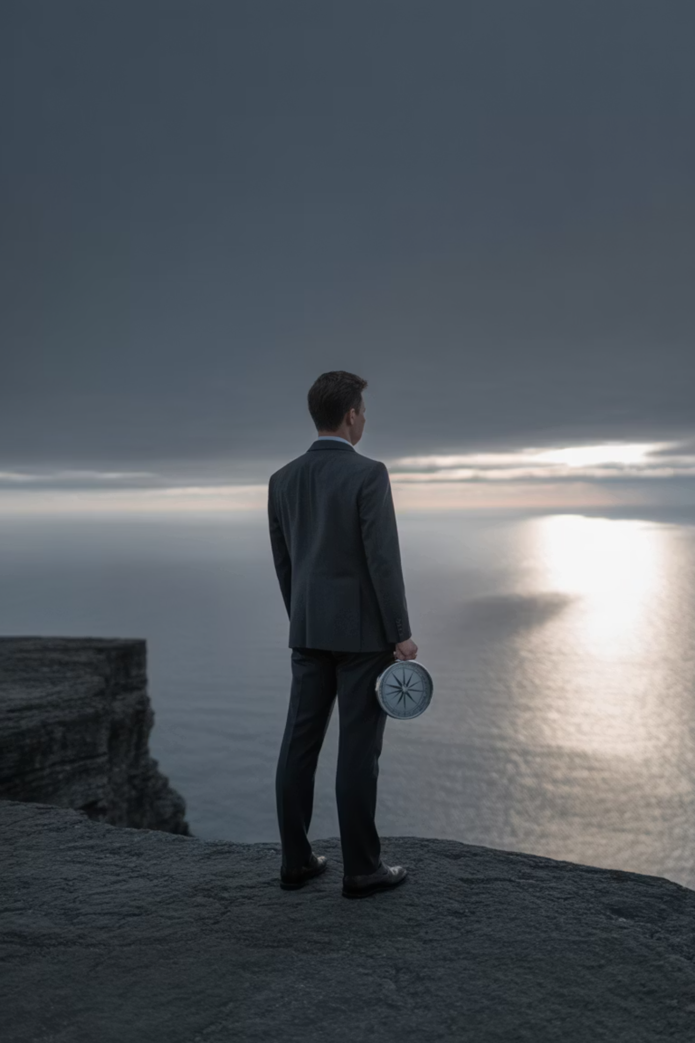
Selvrespekt som Dit Indre Kompas
Selvrespekt og integritet handler om at bygge bro mellem vores indre liv og vores ydre handlinger. Det er som at være en kompasnål, der altid peger mod nord (dine værdier), selv når båden gynger.
Jo mere du forstår og arbejder med disse koncepter, jo mere stabilt vil dit kompas pege, og jo mere roligt vil du kunne navigere gennem livets bølger, uanset hvor store de måtte være.
Jeg ønsker jer et rigtig godt og indsigtsfuldt modul!

